Slide 1
Soutenance de projet informatique Groupe 8 Dias – Prévost Tarot Africain

Slide 2
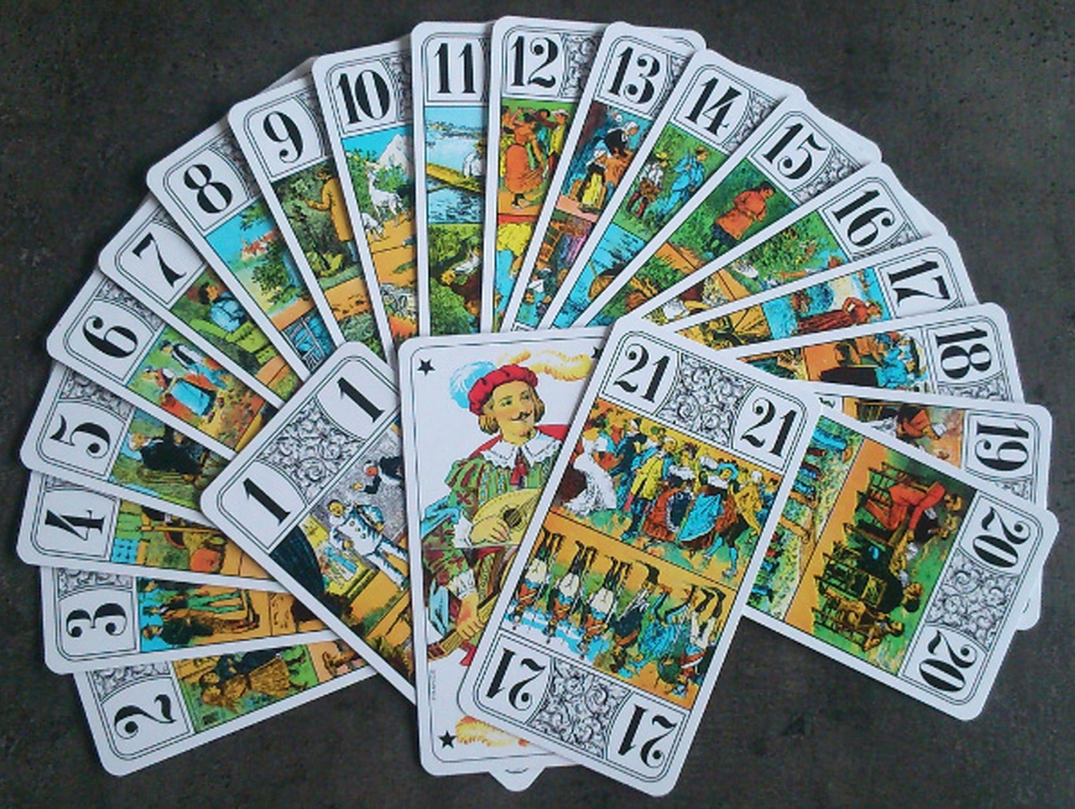
Les règles

Slide 3
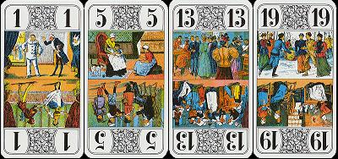
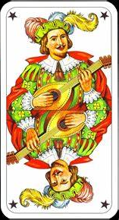
Les règles
Min
Max
Un pli:

Slide 4
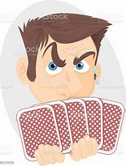
Les règles
1
Jeu à 5 cartes
Pari : 0 à 5 plis
1
2
1
1

Slide 5

Les règles

Slide 6
Les règles
A partir du deuxième tour, on commence par le joueur ayant gagné le précédent

Slide 7
Les règles
Pari : 1
Plis : 2
Perd une vie
Pari : 1
Plis : 1
Pari : 1
Plis : 1
Garde ses vies
Garde ses vies
Pari : 1
Plis : 1
Garde ses vies

Slide 8

Les règles
On recommence avec 4 cartes en main, puis 3, 2 et finalement 1 (même joueur qui parie puis joue en premier)
Cas particulier : jeu à une carte
On ne connait que la carte des autres
On recommence avec le joueur à gauche qui joue en premier,
jusqu’à qu’il ne reste plus qu’un joueur en vie

Slide 9
But du projet
Simuler entièrement une partie de tarot africain
Jeu rythmé contre des adversaires (bots) intelligents
Interface de jeu uniquement à la souris

Slide 10
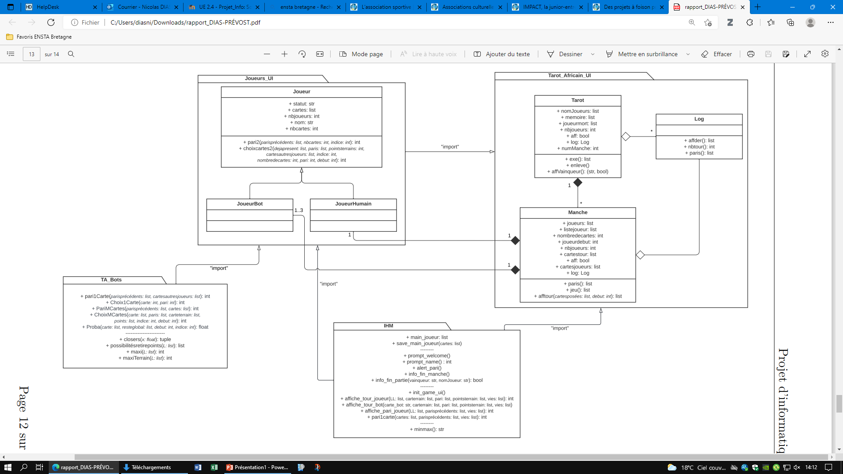
Diagramme des classes

Slide 11
Des bots intelligents
Des paris intelligents
Des choix de cartes intelligents
En fonction de
Jeu à une carte:
-La carte des autres joueurs
-Les (éventuels) paris des autres joueurs
Jeu à plus d’une carte:
-Ses propres cartes
-Les (éventuels) paris des autres joueurs
Jeu à une carte:
(choisir la bonne valeur de l’excuse)
Jeu à plus d’une carte:
-Le nombre de plis encore à gagner (personnel, mais aussi des autres joueurs)
-Les cartes qui restent en main
-Ma position dans le tour
Et le tour suivant?

Slide 12
Des bots intelligents : le jeu à plusieurs cartes
2 cas
Somme des paris
>
Nombre de cartes
Somme des paris
<
Nombre de cartes
Les joueurs vont être en conflit pour remporter des plis :
Jeu au maximal
Les joueurs vont être en conflit pour ne pas remporter des plis :
Jeu au minimal

Slide 13
Des bots intelligents : le jeu à plusieurs cartes
Cas du jeu au minimal
Une stratégie bien définie
Jusqu’à que l’un des joueurs dépasse son nombre de paris:
Mettre de côté les p cartes les plus fortes (p =pari)
-Si l’on est le premier joueur, jouer sa carte la plus faible
-Sinon, jouer sa carte la plus forte étant en dessous des cartes déjà posées (s’en débarrasser)
Une fois qu’il n’y a plus de conflit :
-N’importe quelle carte sauf :
- Jouer une carte forte lorsqu’il y a déjà une carte forte sur le terrain
- Jouer une carte faible lorsqu’il n’y a que des cartes faibles sur le terrain et que personne après moi n’a de plis à gagner

Slide 14
Des bots intelligents : le jeu à plusieurs cartes
Cas du jeu au maximum
Quatre idées majeures
-Je dois remporter le nombre de plis restants pour satisfaire mon pari
-Je dois placer mes cartes au bon moment
-Je dois prévoir le comportement des autres joueurs
-Ma position dans un tour influe (plus intéressant de jouer en dernier)
Décision complexe : sentiment de position favorable et de récursivité
« Quelle carte dois-je jouer pour être dans la situation
la plus favorable possible au tour prochain? »

Slide 15
Des bots intelligents : le jeu à plusieurs cartes
Cas du jeu au maximum
Peu de chance de gagner
Je peux estimer (probabilités) les situations au tour suivant
(pari à faire pour chaque joueur, premier poseur)
Chances raisonnable de gagner
Je peux estimer (probabilités) la situation au tour suivant
(pari à faire pour chaque joueur, premier poseur)
Situation différentes
Quelle est la plus favorable?
Fonction d’évaluation

Slide 16
Des bots intelligents : le jeu à plusieurs cartes
Cas du jeu au maximum
Fonction d’évaluation
-Les plis que chacun doivent encore remporter
-Quel joueur commence ce tour
Difficile de directement donner le perdant
Facile d’estimer qui a le plus de chance de gagner le tour (probabilités) -> situations au tour suivant
Facile de conclure dans la situation à 0 cartes : respect des paris
Fonction récursive

Slide 17
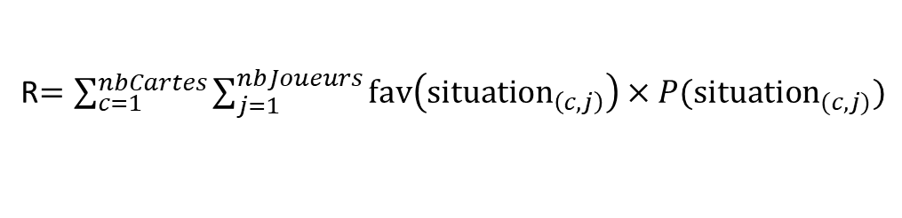
Des bots intelligents : le jeu à plusieurs cartes
Cas du jeu au maximum
Fonction de :
-carte jouée
-cartes sur le terrain
-ordre de jeu
-paris restants
Fonction d’évaluation
Situation à 0 cartes : renvoie 1 si le pari du joueur est respecté, 0 sinon
Situation à n cartes : selon chaque carte jouée, on estime la probabilité de chaque situation au tour à (n-1) cartes
On applique la fonction récursive sur chaque situation
On multiplie la « favorabilité » de chaque situation par sa probabilité
On somme pour chaque carte jouée tous les cas (« favorabilités » * probabilités) associés
Retourne un réel ; plus celui-ci est grand, plus la situation est favorable
R$=\sum_{c=1}^{nbCartes}{\sum_{j=1}^{nbJoueurs}{\text{fav}\left({\text{situation}}_{\left(c,j\right)}\right)×P({\text{situation}}_{(c,j)})}}$

Slide 18
Des bots intelligents : le jeu à plusieurs cartes
Cas du jeu au maximum
Peu de chance de gagner
Je peux estimer (probabilités) les situations au tour suivant
+
Je peux savoir si ces situations sont favorables
Chances raisonnable de gagner
Je peux estimer (probabilités) la situation au tour suivant
+
Je peux savoir si ces situations sont favorables
Choix de la carte la plus favorable

Slide 19

Interactions homme-machine

Slide 20
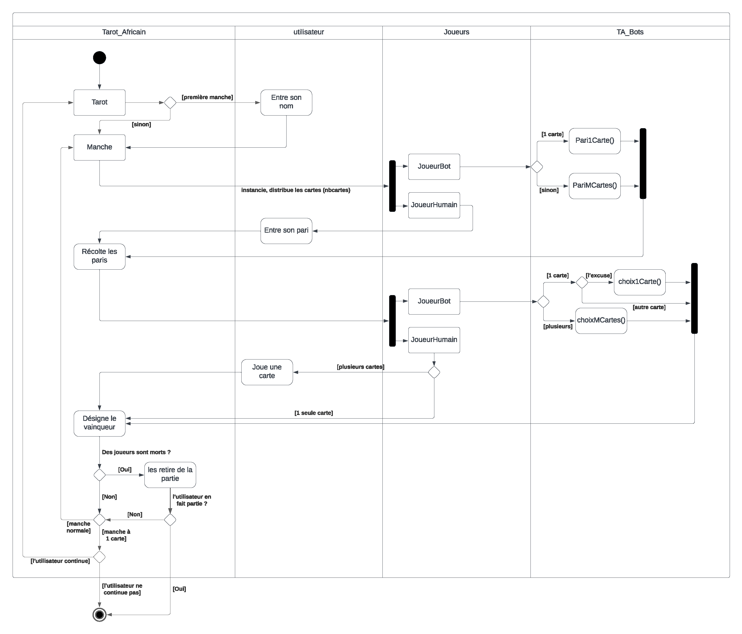

Slide 22
Affichage et jouabilité Mise en contexte
Le joueur humain a besoin de :
Saisir son nom en début de partie
Voir ses propres cartes
Voir les cartes posées par les autres joueurs
Voir les vies et paris
Choisir son pari et les cartes qu’il souhaite poser

Slide 23
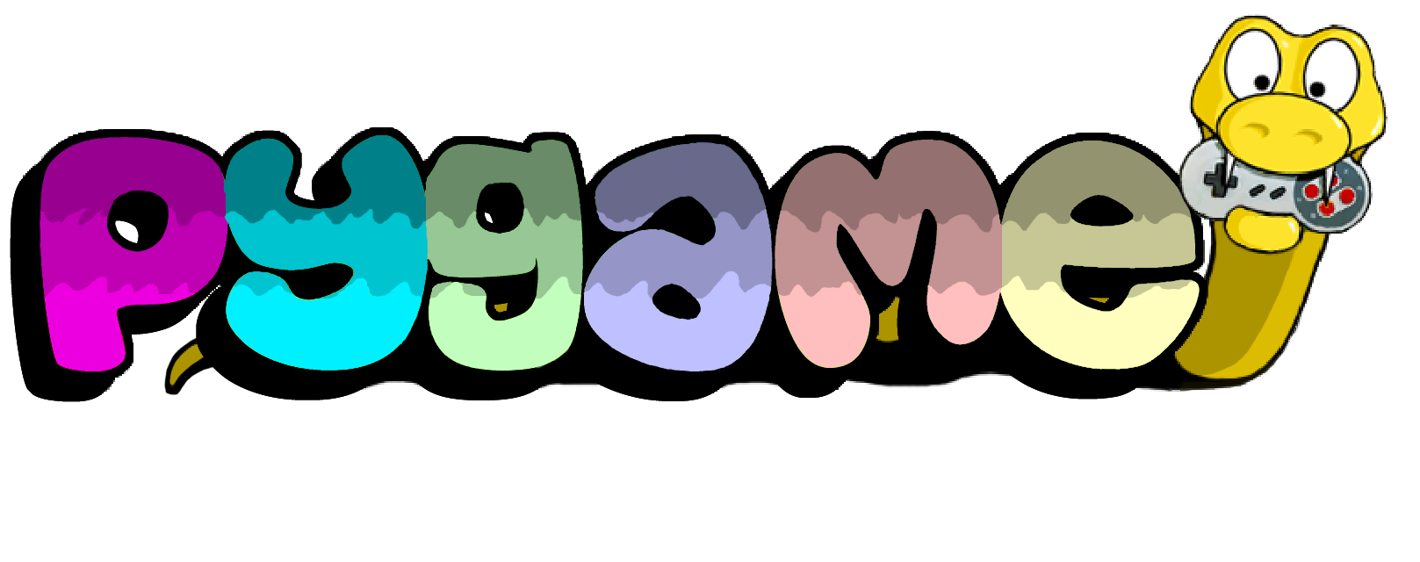
initialisation
IHM

Slide 24
Affichage et jouabilité Problèmes constatés
À première vue : mise à jour de l’IHM uniquement pour les actions du joueur
MAIS
Rapidement injouable :
Affichage des cartes jouées par les bots uniquement en fin de tour
Affichage non réactif
Jeu non intuitif
=> Il faut revoir la structure

Slide 25
IHM

Slide 26
Affichage et jouabilité IHM finale
IHM : > appelée par tous les modules de jeu
> rafraîchie à chaque phase de jeu
Nouveau problème : besoin constant des cartes courantes du joueur humain
=> Solution : cartes du joueur → variable globale

Slide 27

Démonstration

